Slide 1

Môn: Tập làm văn
Lớp: 4
Bài: Luyện tập phát triển câu chuyện

Slide 2

Khởi động:
Em hãy đọc một đoạn văn đã viết hoàn chỉnh của truyện Vào nghề.

Slide 3

Chủ nhật ngày 24 tháng 10 năm 2021.
Tập làm văn
Luyện tập phát triển câu chuyện

Slide 4
Yêu cầu cần đạt
Làm quen với thao tác phát triển câu chuyện.
1
Biết sắp xếp các sự việc theo trình tự thời gian.
2
3
Biết nhận xét lời kể của bạn.

Slide 5

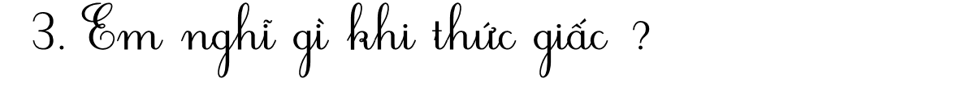

Luyện tập phát triển câu chuyện
SGK/75
Đề bài:
Trong giấc mơ, em được một bà tiên cho ba điều ước và em đã thực hiện cả ba điều ước đó. Hãy kể lại câu chuyện ấy theo trình tự thời gian.
Gợi ý
1. Em mơ thấy mình gặp bà tiên trong hoàn cảnh nào ? Vì sao bà tiên lại cho em ba điều ước ?
Kể chuyện theo trình tự thời gian là như thế nào?

Slide 6
Luyện tập phát triển câu chuyện
SGK/75
Đề bài:
Trong giấc mơ, em được một bà tiên cho ba điều ước và em đã thực hiện cả ba điều ước đó. Hãy kể lại câu chuyện ấy theo trình tự thời gian.
Gợi ý
1. Em mơ thấy mình gặp bà tiên trong hoàn cảnh nào ? Vì sao bà tiên lại cho em ba điều ước ?

Slide 7
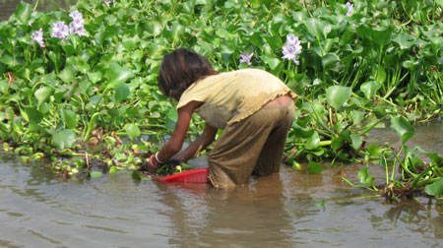
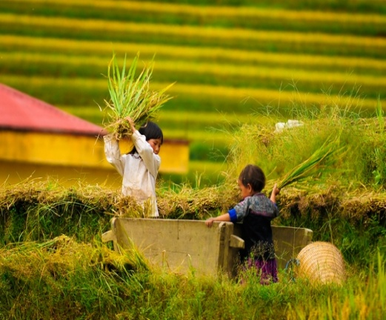
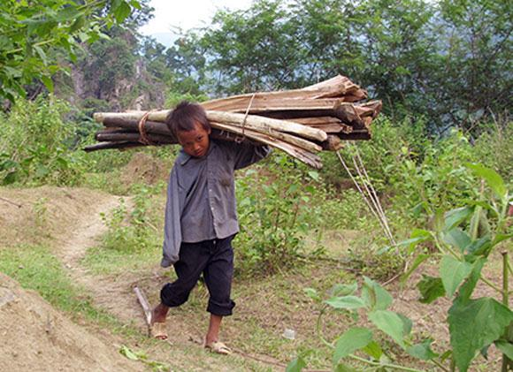
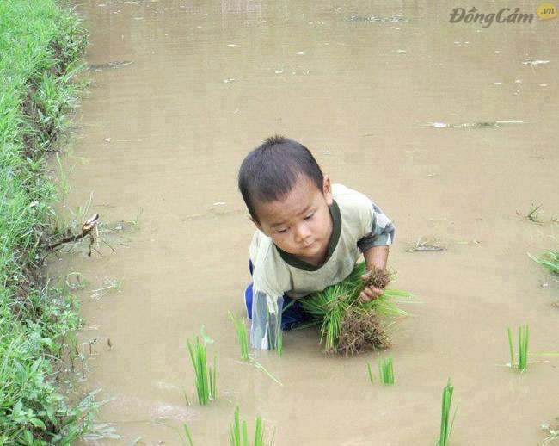
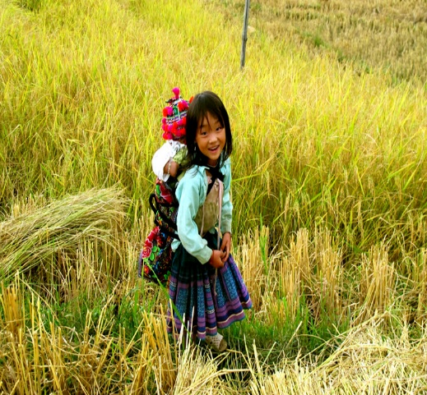
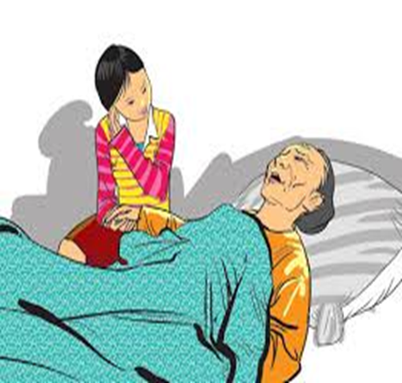
Luyện tập phát triển câu chuyện

Slide 8
Luyện tập phát triển câu chuyện
SGK/75
Đề bài:
Trong giấc mơ, em được một bà tiên cho ba điều ước và em đã thực hiện cả ba điều ước đó. Hãy kể lại câu chuyện ấy theo trình tự thời gian.
Gợi ý
1. Em mơ thấy mình gặp bà tiên trong hoàn cảnh nào ? Vì sao bà tiên lại cho em ba điều ước ?

Slide 9
HS kể chuyện

Slide 10
Yêu cầu cần đạt
Làm quen với thao tác phát triển câu chuyện.
1
Biết sắp xếp các sự việc theo trình tự thời gian.
2
3
Biết nhận xét lời kể của bạn.

Slide 11

Vận dụng
Kể lại câu chuyện trong mơ gặp bà tiên cho người thân nghe.
Làm bài 1, 3 trang 82 SGK chuẩn bị cho bài tiếp theo: Luyện tập phát triển câu chuyện.

Slide 12



CHÚC CÁC CON
CHĂM NGOAN HỌC GIỎI

